Slide 1



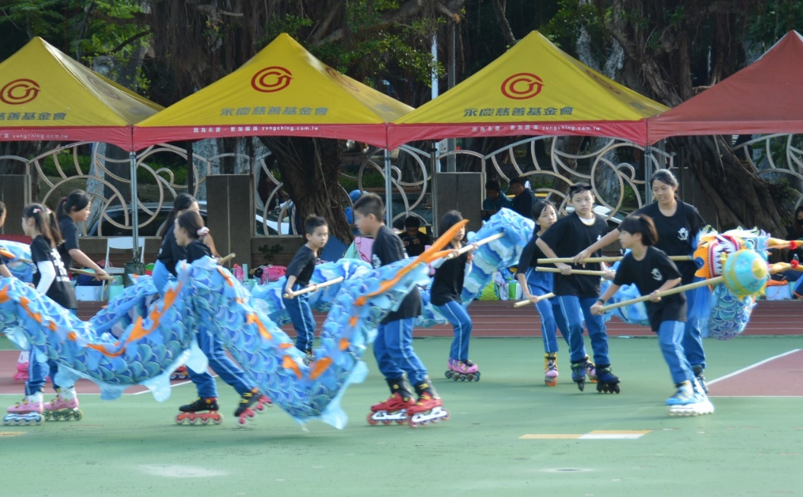
體表會Happy Go

Slide 2


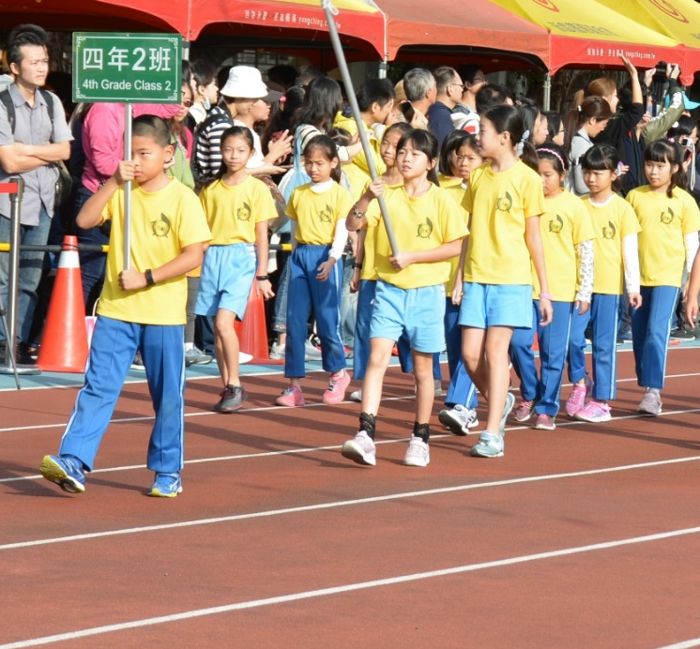

進場有精神

Slide 3
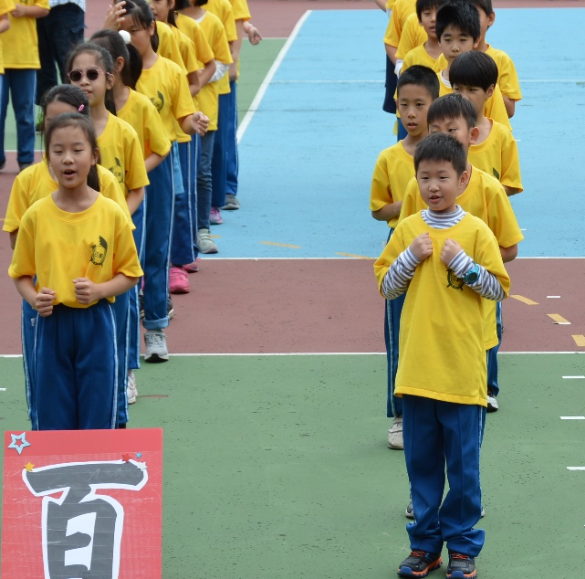

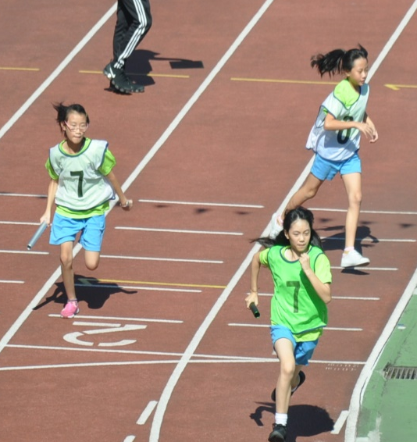
演出超精彩
台上人的演出
腿之歌
努力的跑

Slide 4

THE END

